Slide 1
^{«Im Feuer der Propaganda»} ^{«Sous le feu des propagandes»} Vor- und Nachbereitung des Ausstellungsbesuchs
Museum für Kommunikation
Schweizerische Nationalbibliothek

Slide 2
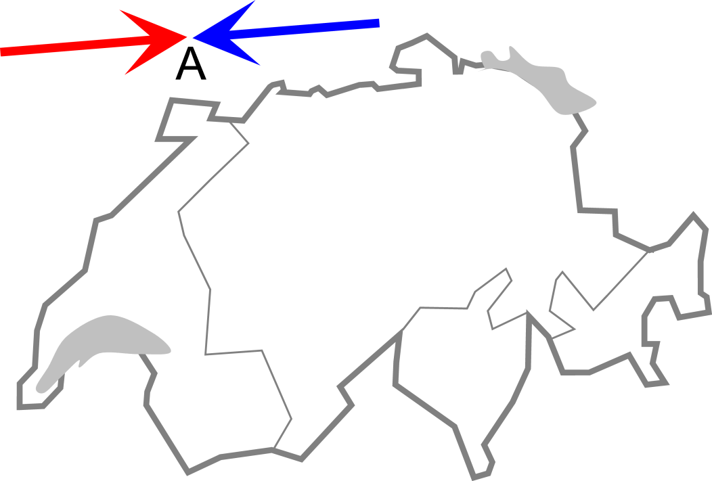
Der Propagandakrieg
A: Ein erbitterter direkter Propa-gandakrieg be-gleitete denjenigen der Waffen.

Slide 3
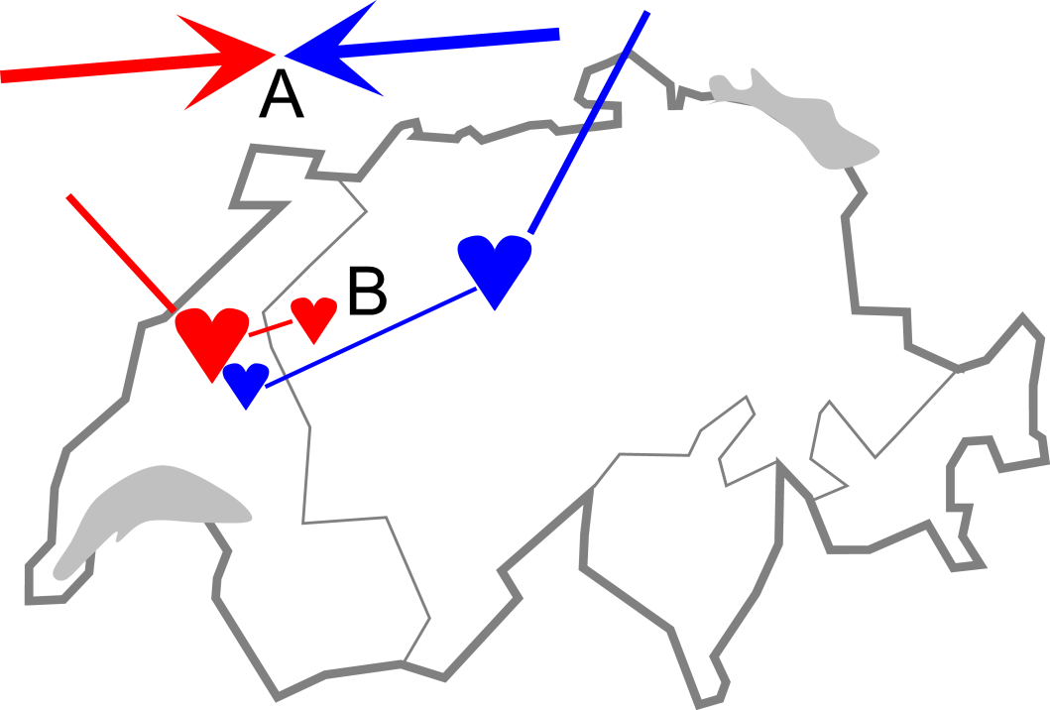
Der Propagandakrieg
A
B: Beide Parteien mobilisierten in der Schweiz ihre Anhänger und ver-suchten über sie auch die andere Sprachgruppe zu gewinnen.

Slide 4
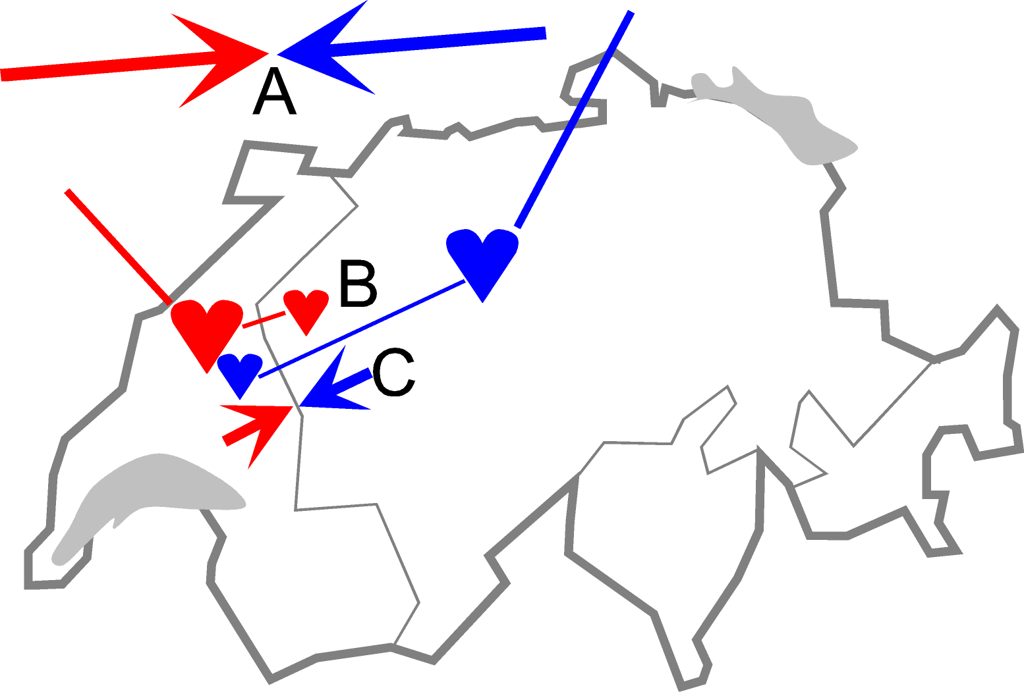
Der Propagandakrieg
A
B
C: In der Schweiz prallten die Sprachgruppen 1914 in einem erbitterten Streit aufeinander.

Slide 5
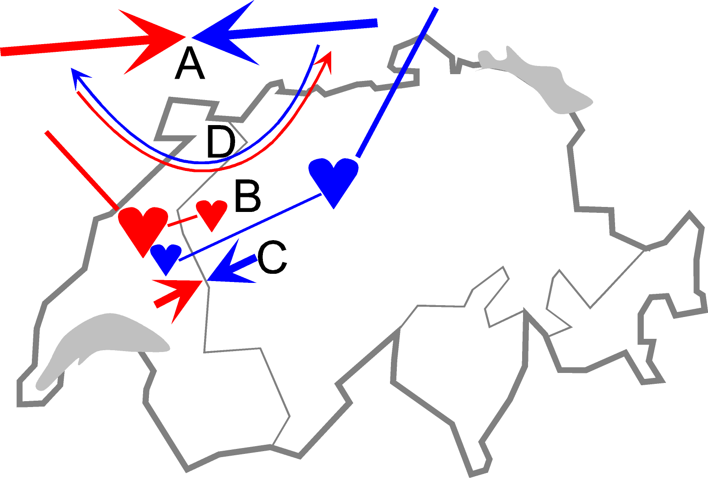
Der Propagandakrieg
A
B
C
D: Im Kriegsverlauf versuchten beide Kriegsparteien, die Gegenseite über
in die Schweiz emi-grierte Pazifisten und Dienst-verweigerer zu demoralisieren.

Slide 6
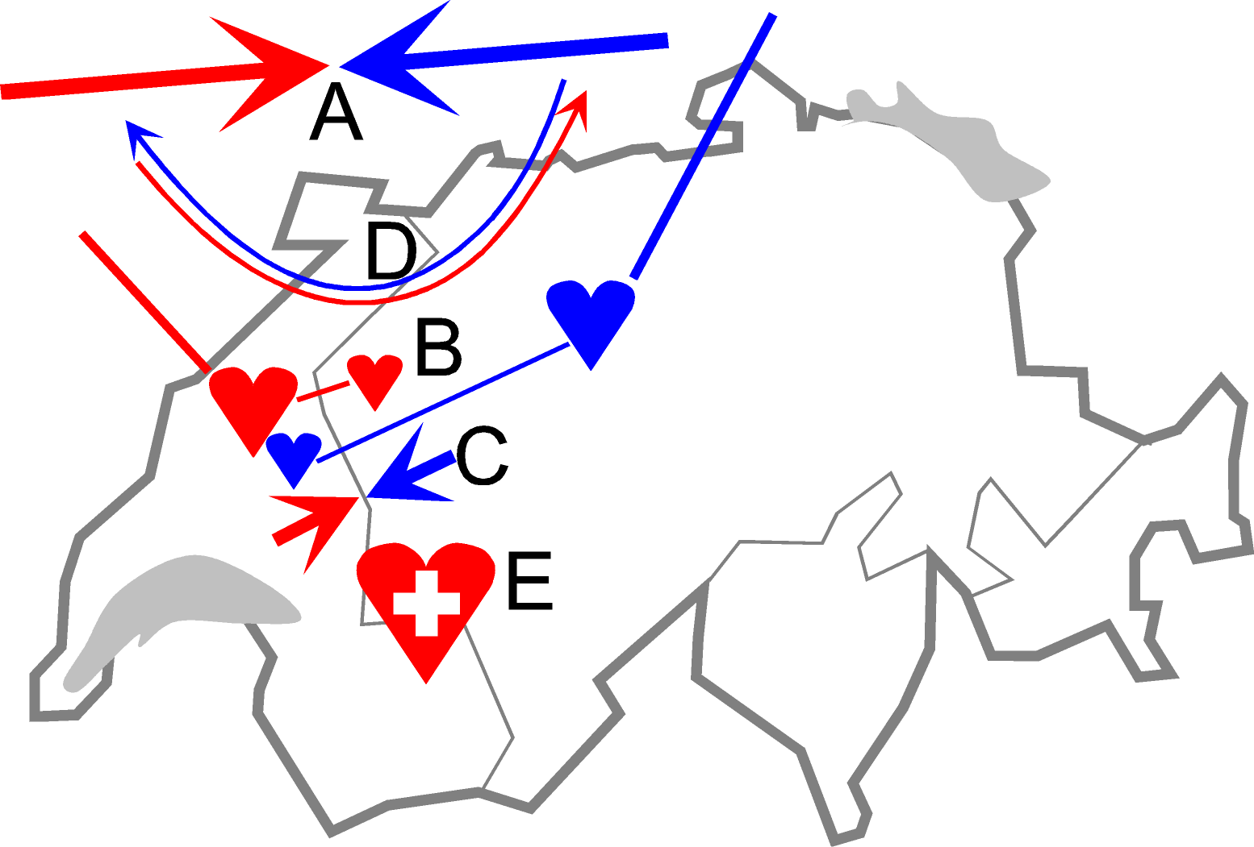
Der Propagandakrieg
A
B
C
D
E: In der Schweiz wirkten Regierung und Private auf einen sprach-übergreifenden Patriotismus hin.

Slide 7
Der Propagandakrieg
Über all diese Propagandafeldzüge berichtet die Ausstellung «Im Feuer der Propaganda»!

Slide 8
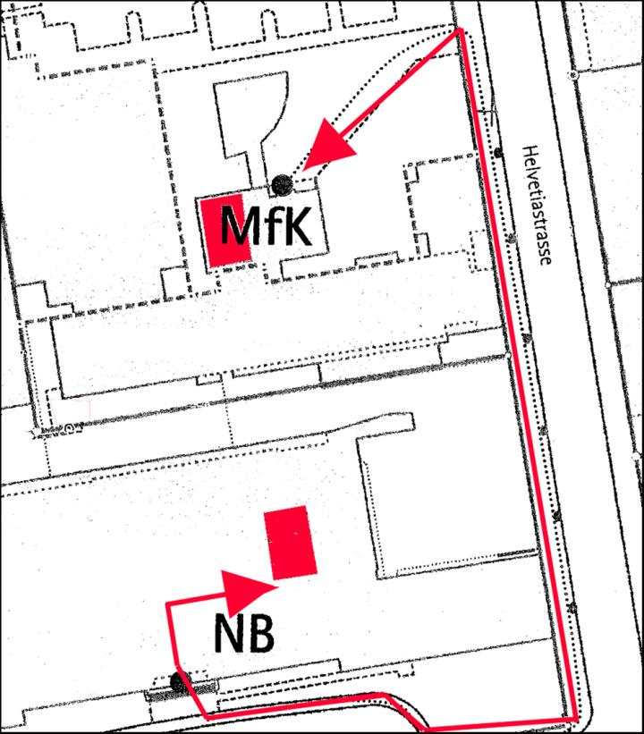
Die Ausstellung
Museum für Kommunikation (MfK)
Helvetiastrasse 16, Bern Telefon: 031 357 55 55
Mit Tram 6, 7 oder 8 bis Helvetiaplatz, dann links am Historischen Museum vorbei in die Helvetia-strasse.
Schweizerische Nationalbibliothek (NB)
Hallwylstrasse 15
Notes:
Der Situation anpassen (gemeinsame Anreise?)

Slide 9
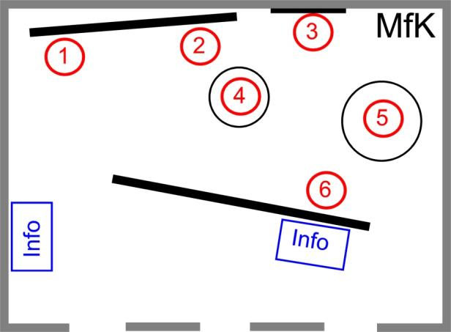
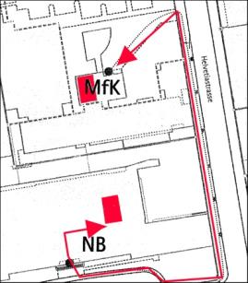
Teil MfK
Station | Thema | 2 Museumsführer/-innen:
1 | Satirezeitschriften (Propaganda vom Typ C)
2 | Ausländ. Zeitschriften (B)
3 | Film Schweizer Armee (E)
4 | Lied Gilberte de Courgenay (E)
5 | Spitteler-Rede (E)
6 | Postkarten im Krieg (A)
Notes:
Schülernamen eintragen

Slide 10
Teil NB
Station | Thema | 2 Museumsführer/-innen:
7 | Deutschfreundlichkeit (C)
8 | Bewunderung fürs Nachbarland (C)
9 | Propaganda für die Schweiz (E)
10 | Kinder und Krieg (B, C)
11 | Kulturpropaganda (B)
12 | Nutzung des Pazifismus (D)
13 | Internierte und humanitäre Hilfe (D, E)
Notes:
Bei kleineren Klassen Stationen 11, 12 und 8 (in dieser Priorität) weglassen, Schülernamen eintragen

Slide 11
Ablauf unseres Besuchs
…. Uhr | Besammlung beim Museum für Kommunikation Einführung
20 Min | Erarbeitung der Station (Museums-Pass, Vorderseite)
5 Min | Pause, ev. Ortswechsel
25 Min | Museumsführer/-in: erklärt Station Besucher/-in: besucht 5 Stationen (Museums-Pass, Rückseite)
25 Min | Funktions-Wechsel
… Uhr | Besammlung in der NB, Gang
Notes:
Liste auf die konkrete Situation anpassen

Slide 12
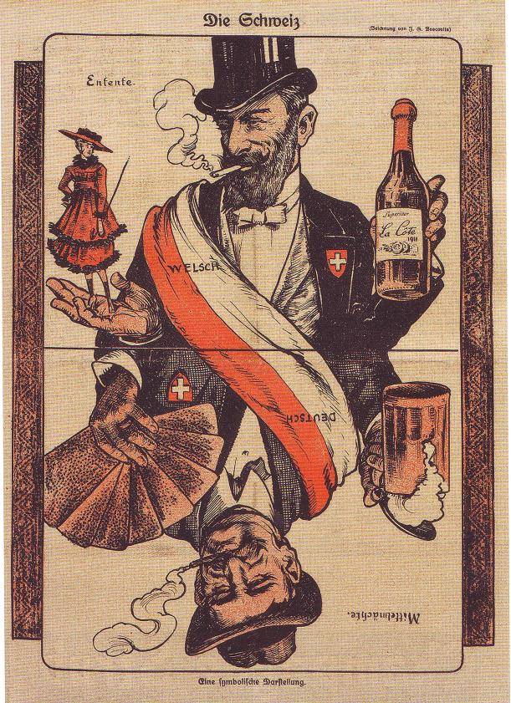
Station 1: Die «geteilte» Schweiz»
Karikatur von J. F. Boscovits im «Nebelspalter», 10. Nov. 1917
Notes:
siehe Dossier S. 30

Slide 13
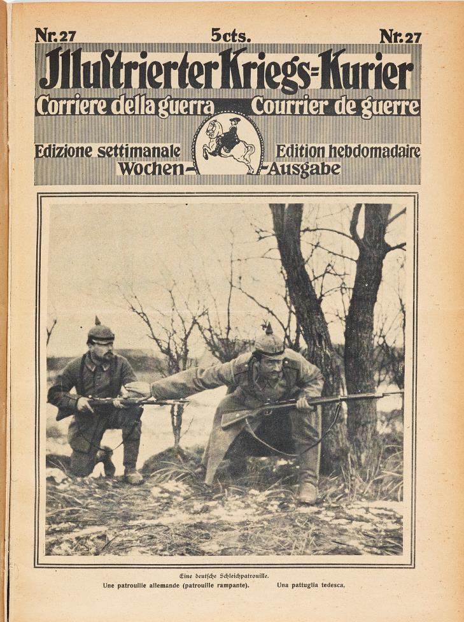
Station 2: Krieg der Bilder
Illustrierter Kriegs-Kurier, vom Deutschen Reich für die Verbreitung in der Schweiz herausgegeben
Notes:
siehe Dossier S. 30

Slide 14
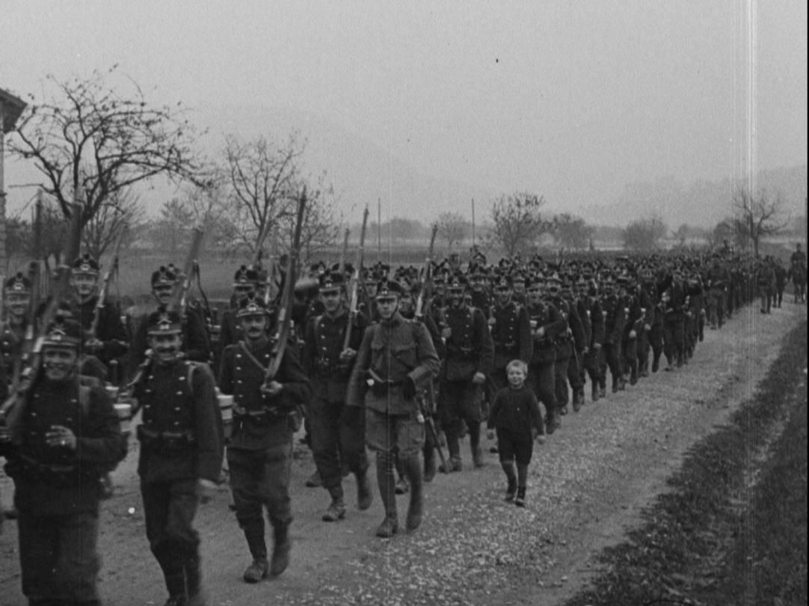
Station 3: Die Mobilmachung der Schweizer Armee
Ausmarsch der Infanterie (05:48)
Notes:
siehe Dossier S. 30-32

Slide 15
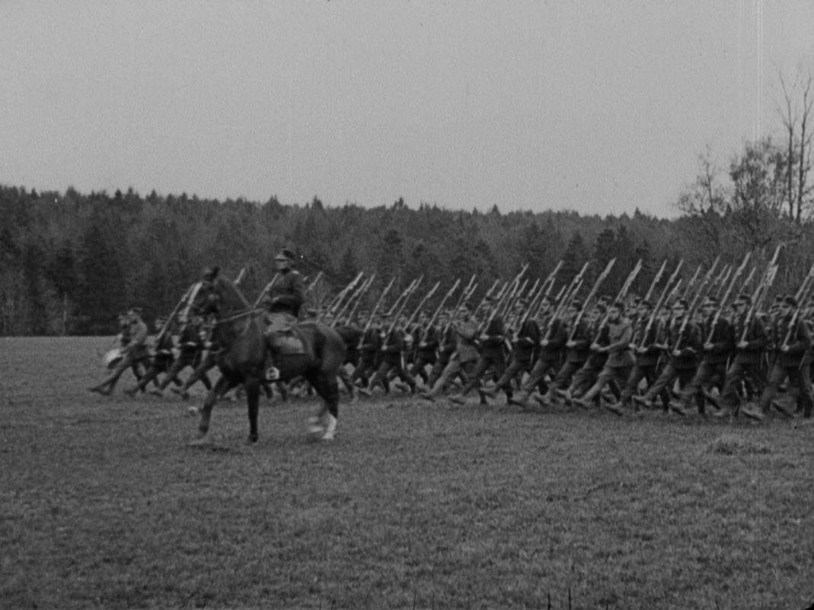
Station 3: Die Mobilmachung der Schweizer Armee
Kompagnie-Exerzieren (05:48)
Notes:
siehe Dossier S. 30-32

Slide 16
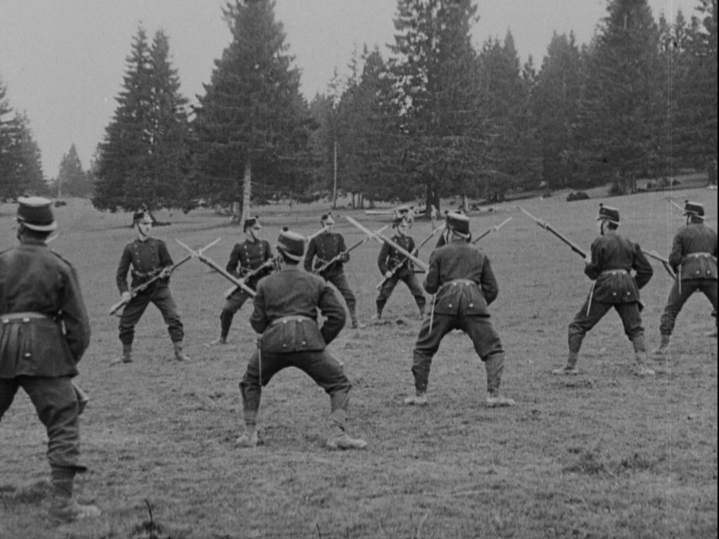
Station 3: Die Mobilmachung der Schweizer Armee
Bajonettkampf-Training (10:25)
Notes:
siehe Dossier S. 30-32

Slide 17
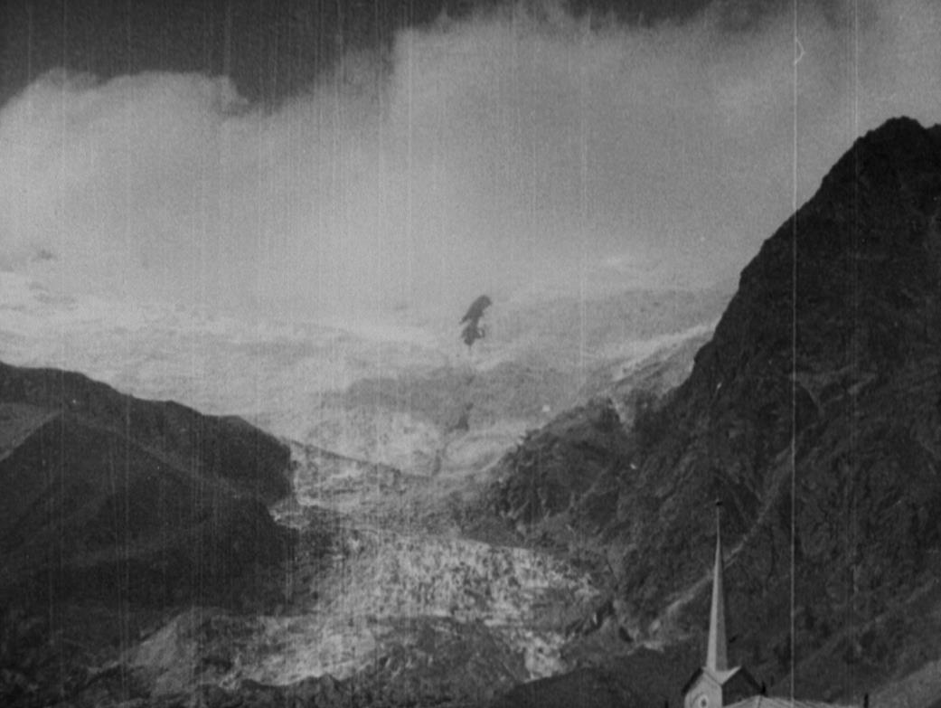
Station 3: Die Mobilmachung der Schweizer Armee
Gebirgslandschaft (21:25)
Notes:
siehe Dossier S. 30-32

Slide 18
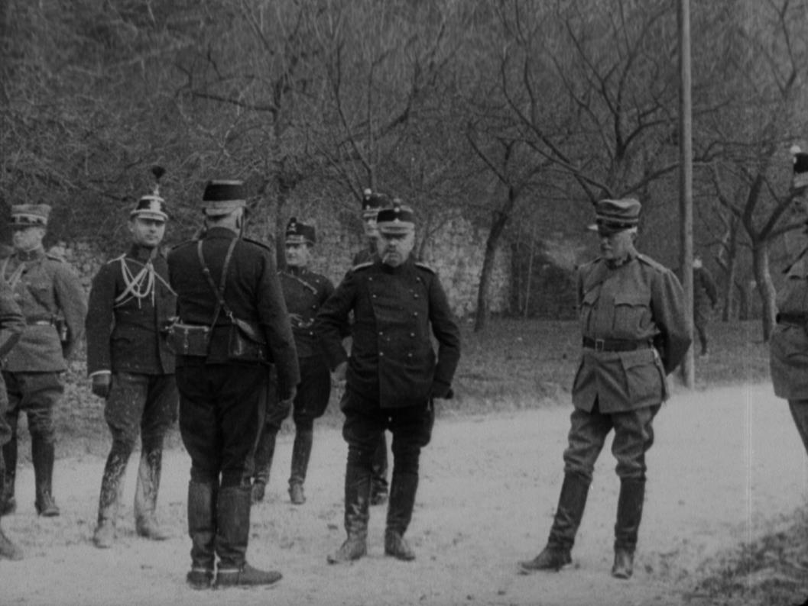
Station 3: Die Mobilmachung der Schweizer Armee
General Wille (Mitte) (20:12)
Notes:
siehe Dossier S. 30-32

Slide 19
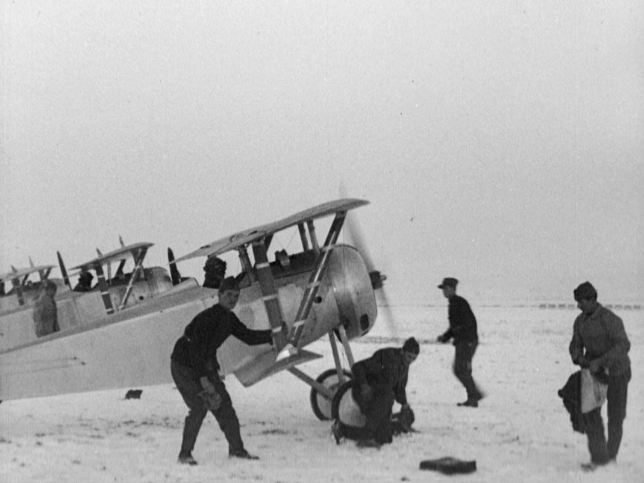
Station 3: Die Mobilmachung der Schweizer Armee
Flugzeugstart (35:40)
Notes:
siehe Dossier S. 30-32

Slide 20
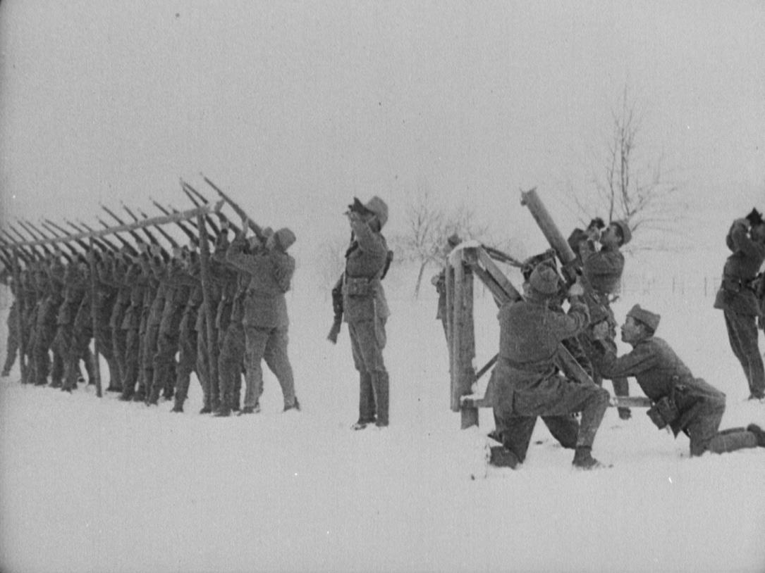
Station 3: Die Mobilmachung der Schweizer Armee
Fliegerabwehr (40:23)
Notes:
siehe Dossier S. 30-32

Slide 21
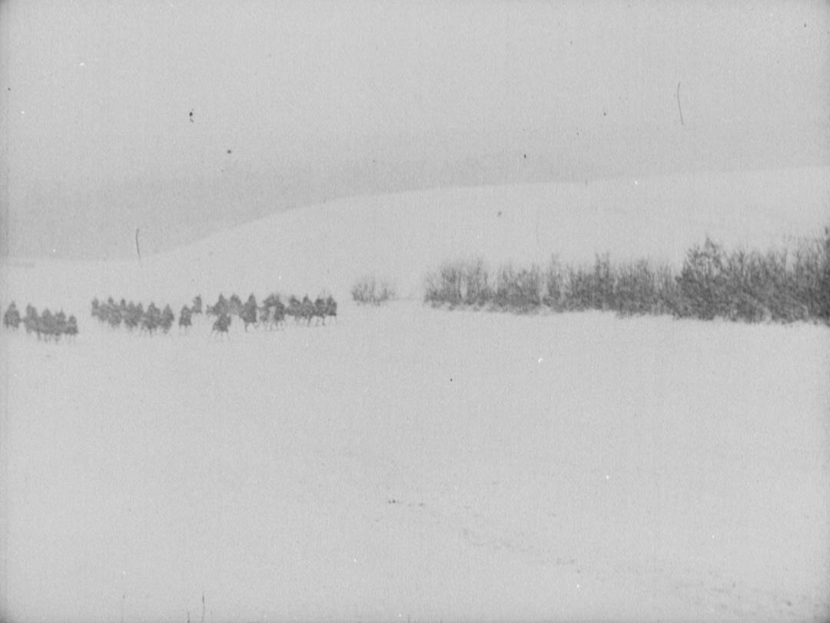
Station 3: Die Mobilmachung der Schweizer Armee
Bezug von drei MG-Feuerstellungen (40:59)
Notes:
siehe Dossier S. 30-32

Slide 22
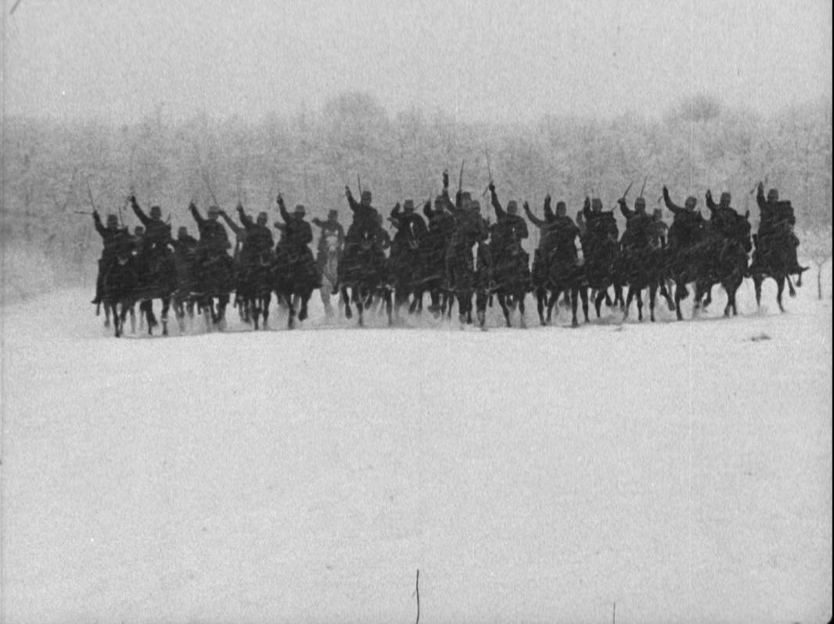
Station 3: Die Mobilmachung der Schweizer Armee
Kavallerieangriff (48:51)
Notes:
siehe Dossier S. 30-32

Slide 23
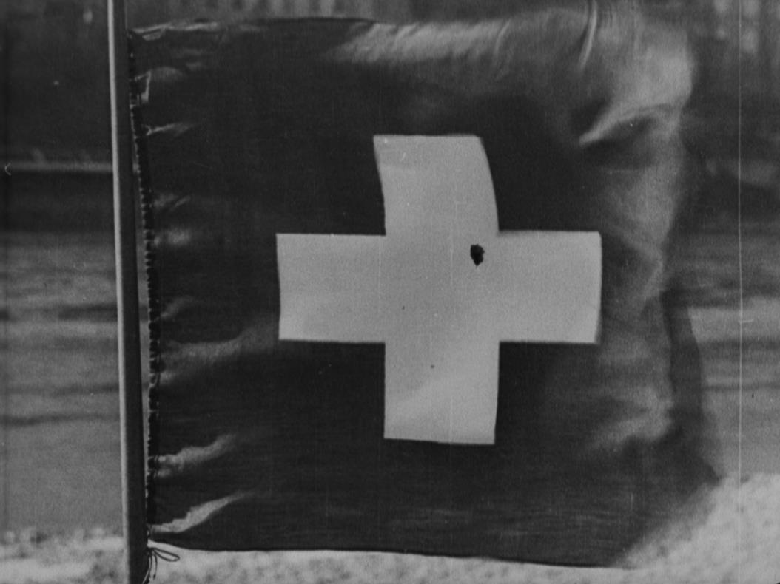
Station 3: Die Mobilmachung der Schweizer Armee
Schweizerfahne (48:55)
Notes:
siehe Dossier S. 30-32

Slide 24
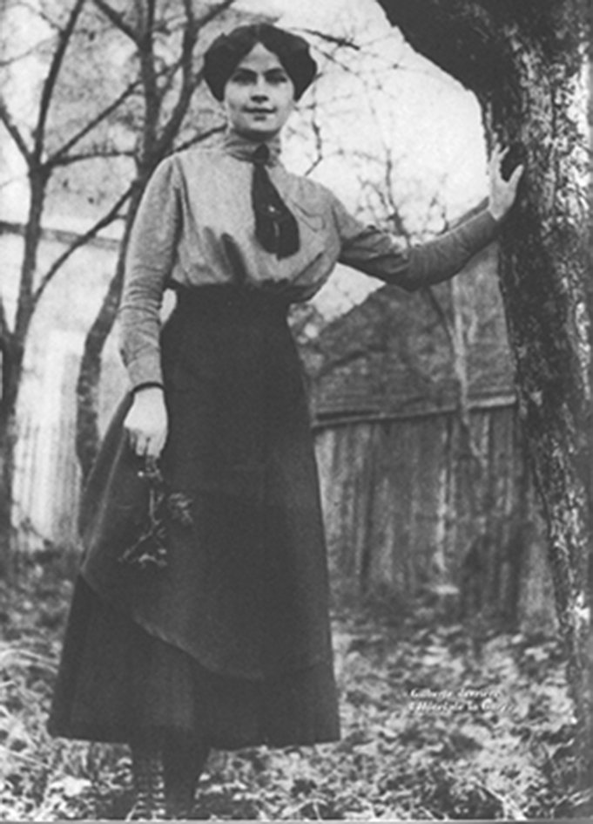
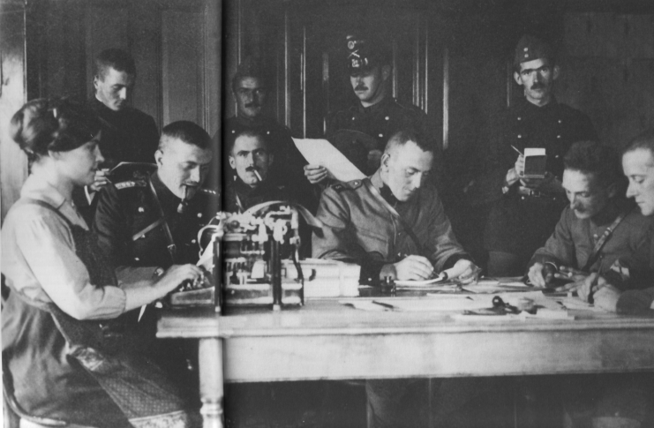
Station 4: Das Lied «Gilberte de Courgenay»
Gilberte Montavon war nicht nur zweisprachig, sondern konnte auch Schreibmaschine schreiben
Quellen: Stiftung Gilberte de Courgenay, Courgenay
Bregnard Damien: Gilberte de Courgenay. Les années 1914-1918. Courgenay 2001. 54f.
Notes:
siehe Dossier S. 32

Slide 25
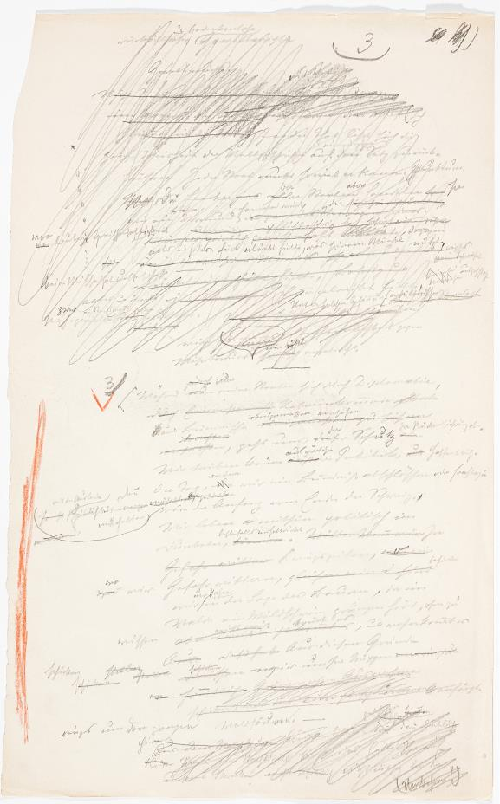
Station 5: Spittelers Standpunkt
Carl Spittelers Manuskript zu seiner Rede «Unser Schweizer Standpunkt»
Notes:
siehe Dossier S. 32f.

Slide 26
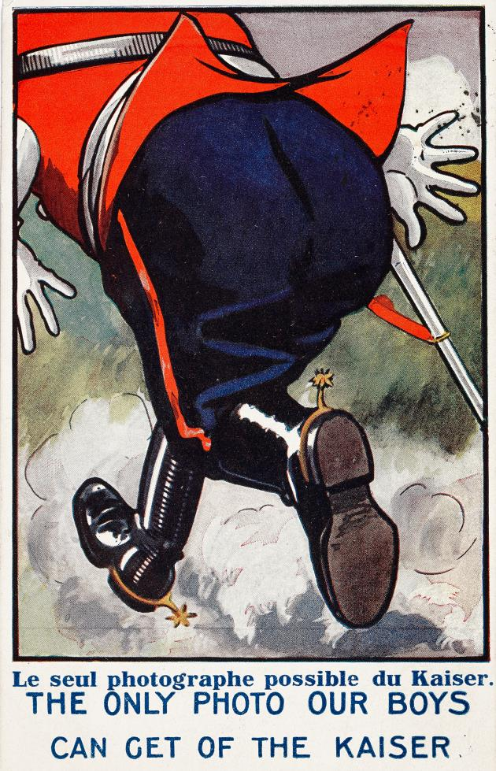
Station 6: Postkarten im Krieg
Postkarte der Entente auf den deutschen Kaiser
Notes:
siehe Dossier S. 33

Slide 27
Station 7: Macht der Bewunderung für Deutschland
Plakat für die Landesausstellung 1914 in Bern, Atelier J. E. Wolfensberger , Zürich
Notes:
siehe Dossier S. 33

Slide 28
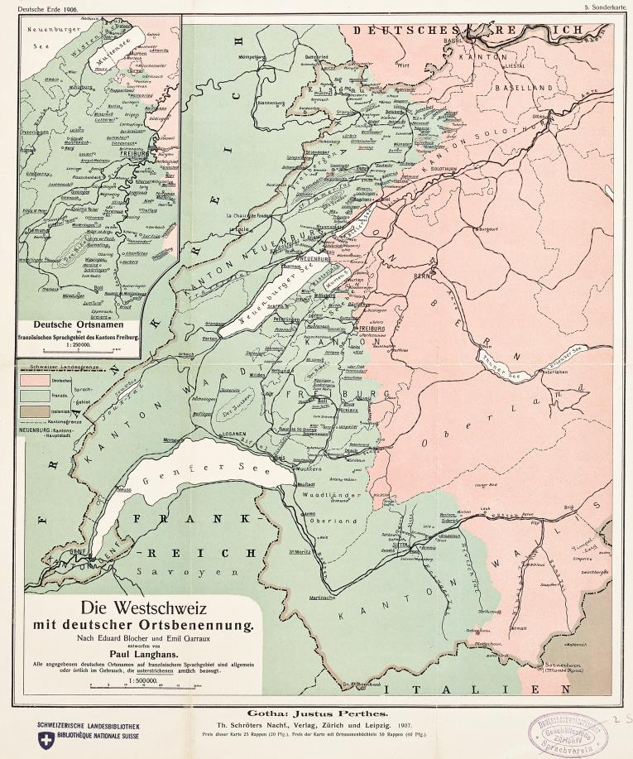
Station 8: Ein Graben öffnet sich
Karte der deutschsprachigen Ortsnamen in der Westschweiz
Notes:
siehe Dossier S. 33

Slide 29
Station 9: Propaganda für die Schweiz
Plakat der ersten Schweizer Mustermesse in Basel, 15. – 29. April
Burkhard Mangold, Atelier W. Wasser-mann, Basel
Notes:
siehe Dossier S. 33f.

Slide 30
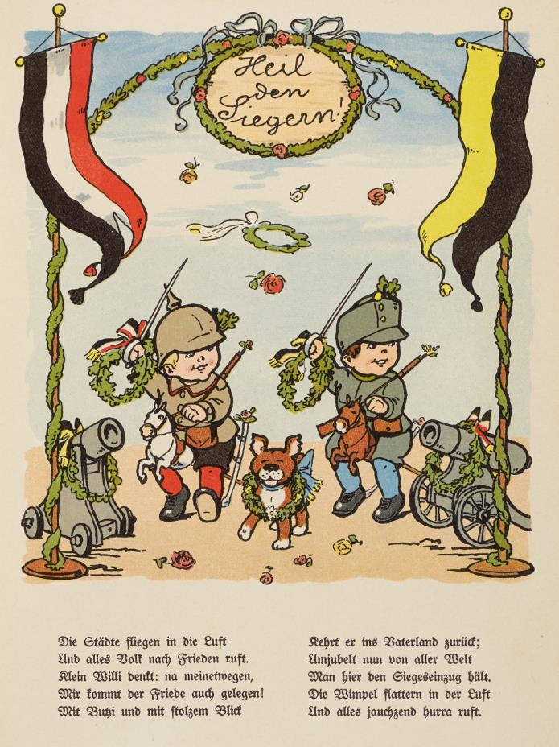
Station 10: Kinder und Krieg
Deutschschweizer Kinderbuch

Slide 31
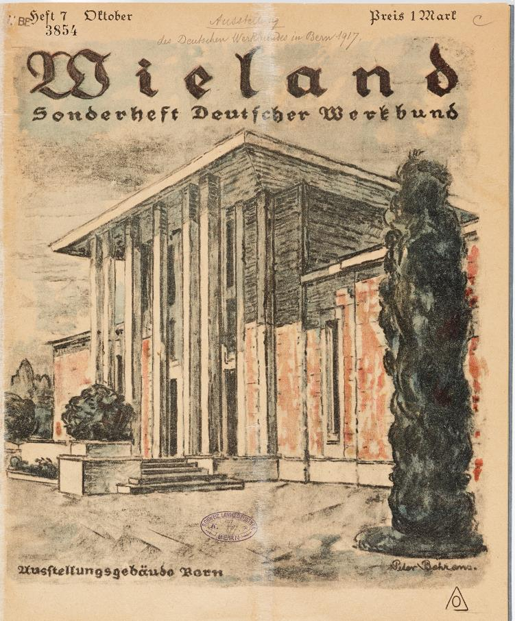
Station 11: Kultur- und Kunstpropaganda
Sonderheft der Zeit-schrift «Wieland» über die Ausstellung des Deutschen Werkbun-des auf dem Kirchen-feldplatz in Bern
Notes:
siehe Dossier S. 34

Slide 32
Station 12: Pazifismus oder Defätismus?
Umschlagblatt des Buches «Menschen im Krieg» von Andreas Latzko
Notes:
siehe Dossier S. 34

Slide 33
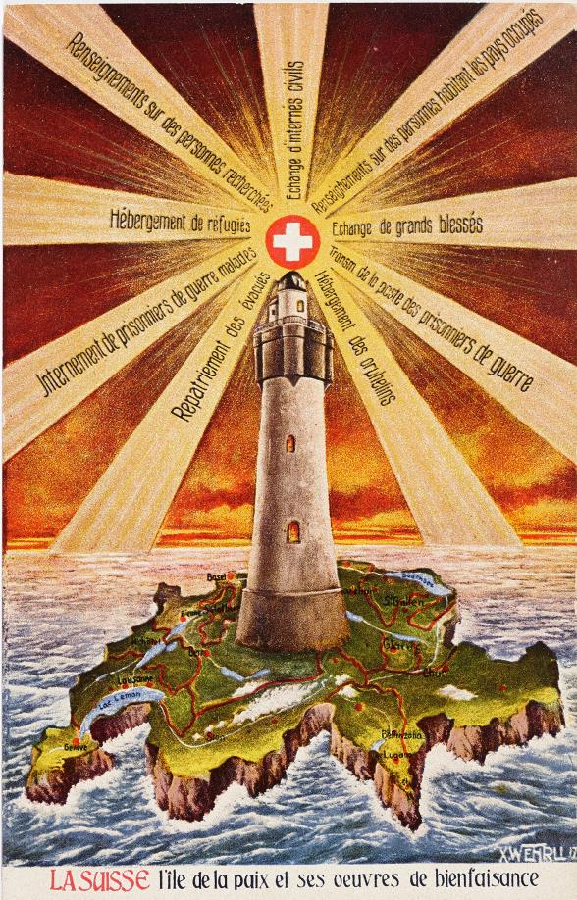
Station 13: Ein humanitäre «Insel»
Postkarte mit der Schweiz als Insel und ihren humanitären Leistungen in den Leuchtstrahlen
Notes:
siehe Dossier S. 34

